Slide 1

МИНИСТЕРСТВО НАУКИ И ВЫСШЕГО ОБРАЗОВАНИЯ РФ РОССИЙСКИЙ ГОСУДАРСТВЕННЫЙ УНИВЕРСИТЕТ НЕФТИ И ГАЗА (НАЦИОНАЛЬНЫЙ ИССЛЕДОВАТЕЛЬСКИЙ УНИВЕРСИТЕТ) ИМЕНИ И.М. ГУБКИНА ФАКУЛЬТЕТ АВТОМАТИКИ И ВЫЧИСЛИТЕЛЬНОЙ ТЕХНИКИ КАФЕДРА АСУ Домашнее задание по дисциплине «Алгоритмические языки» Презентация на тему «Сортировки»
Выполнили:
Студенты группы АС 21-04:
Балаян Ангелина, Вишневский Никита, Газизов Азамат, Лабушкина Александра, Стрелец Валерия, Шипов Илья
Проверила:
к.т.н. Доцент кафедры асу
Папилина Т.М.
Москва, 2022

Slide 2
Что такое сортировка?
Оценка алгоритма сортировки
Алгоритмы сортировки оцениваются по скорости выполнения и эффективности использования памяти:
Время — основной параметр, характеризующий быстродействие алгоритма.
Память — ряд алгоритмов требует выделения дополнительной памяти под временное хранение данных.
Сортировка данных — это алгоритм для упорядочивания элементов в массиве.
Сложности с сортировкой начинаются, когда:
массивы данных большие- на тысячи, десятки и сотни тысяч элементов
затруднен доступ к данным (например, они идут потоком)
возможностей железа не хватает и нужны более экономные алгоритмы, чем те, которые встроены в язык программирования

Slide 3
Свойства
Типы упорядочения
Внутренняя сортировка оперирует массивами, целиком помещающимися в оперативной памяти с произвольным доступом к любой ячейке. Данные обычно упорядочиваются на том же месте без дополнительных затрат.
Внешняя сортировка оперирует запоминающими устройствами большого объёма, но не с произвольным доступом, а последовательным, а затраты на перемотку по сравнению с памятью неоправданно велики.
Устойчивость -устойчивая сортировка не меняет взаимного расположения элементов с одинаковыми ключами
Естественность поведения- эффективность метода при обработке уже упорядоченных или частично упорядоченных данных
Использование операции сравнения - алгоритмы, использующие для сортировки сравнения элементов между собой

Slide 4
Расческа
Шейкерная
Пирамидальная
Алгоритмы сортировок
Блочная
Гномья
Плавная

Slide 5
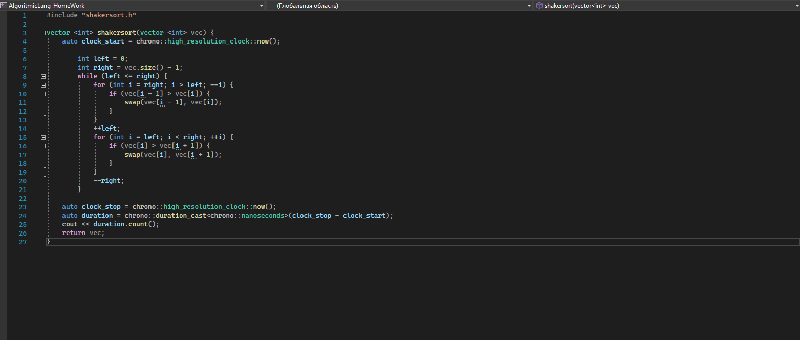
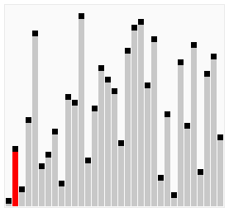
Шейкерная сортировка

Slide 6
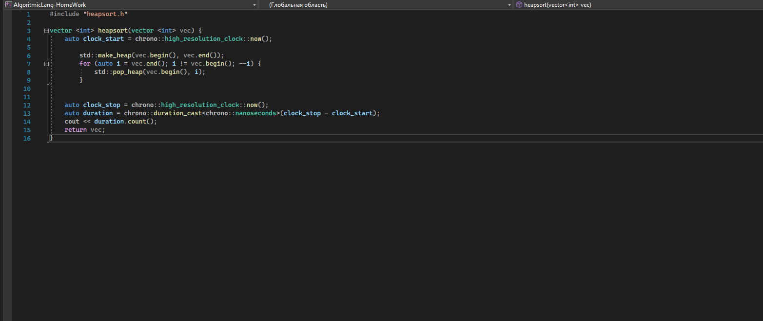
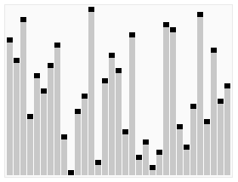
Пирамидальная сортировка

Slide 7
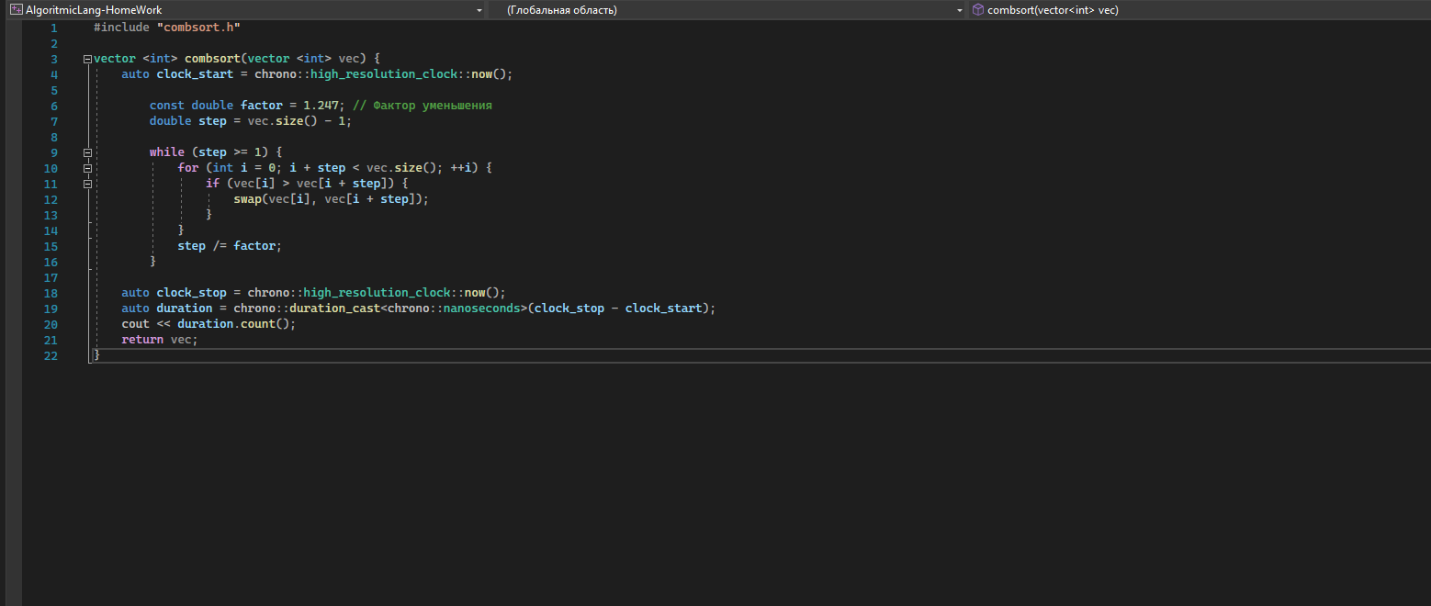
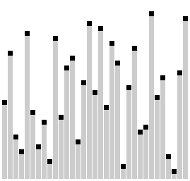
Сортировка расческой

Slide 8
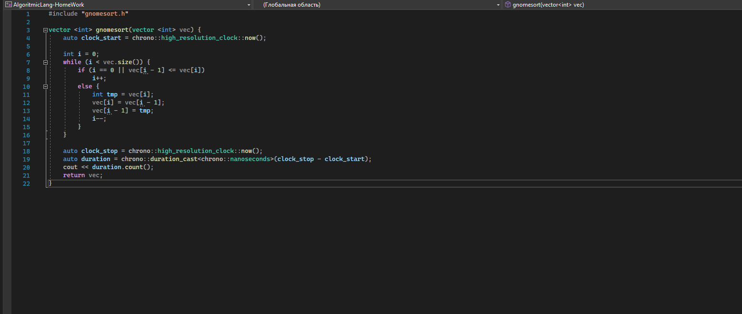
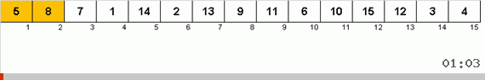
Гномья сортировка

Slide 9
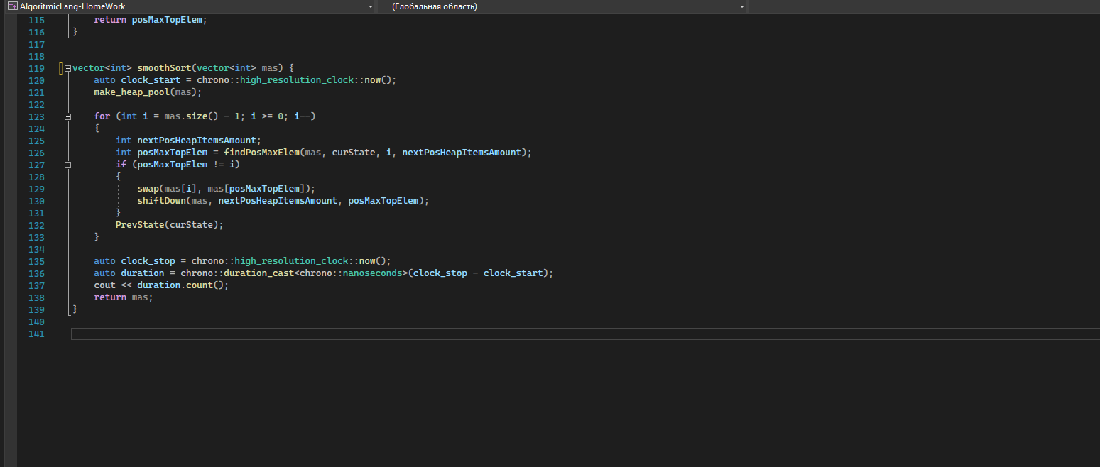
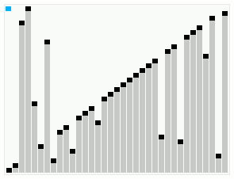
Плавная сортировка

Slide 10
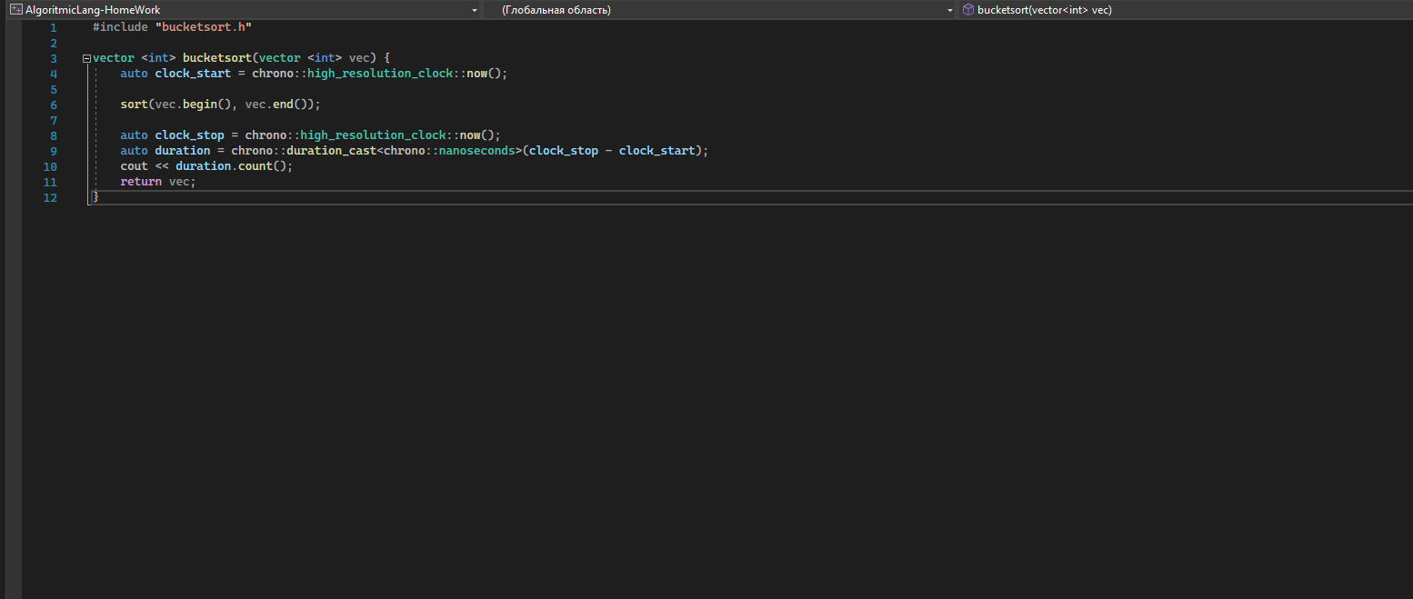
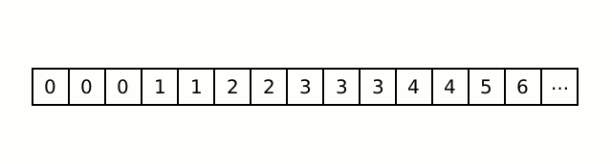
Блочная сортировка

Slide 11
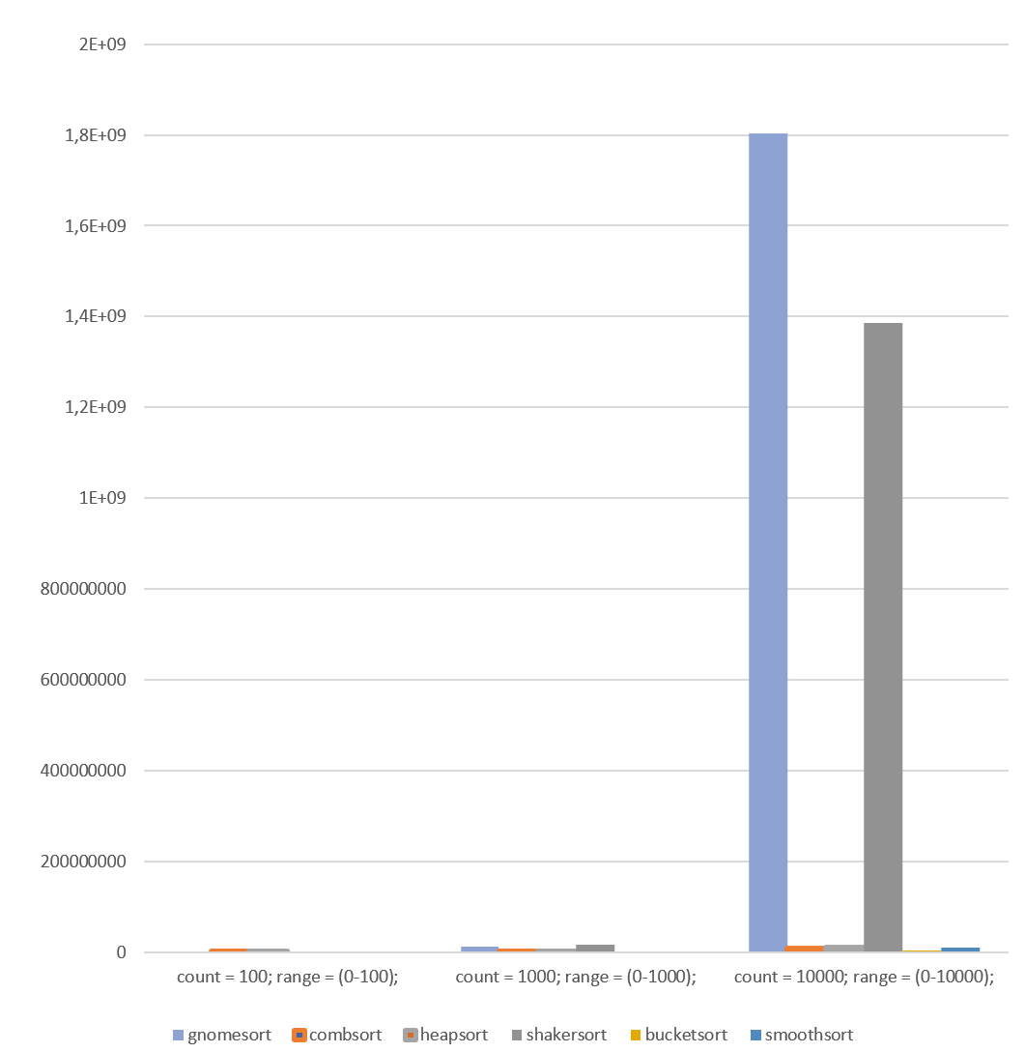
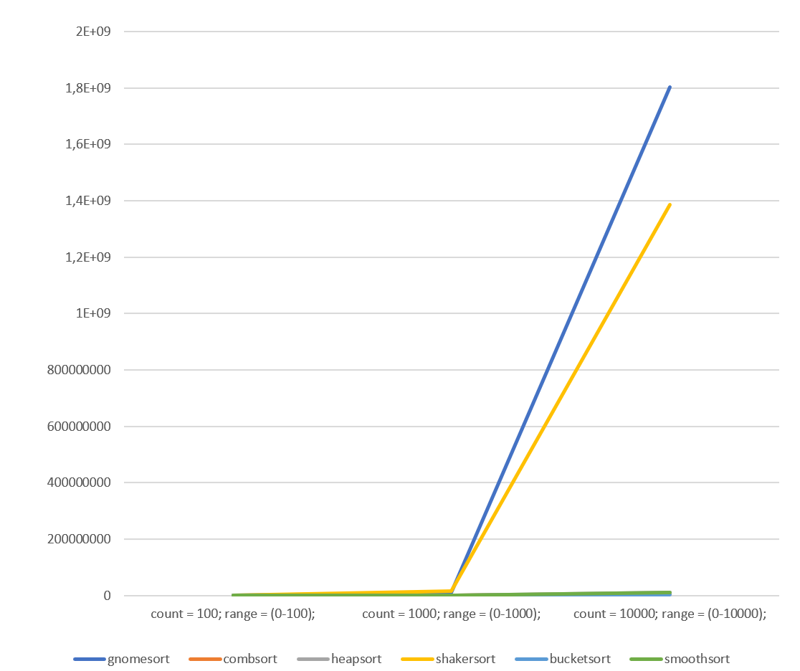
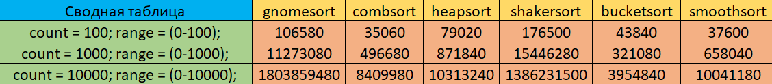
Результаты сравнений алгоритмов

